Slide 1
一段视频

Slide 2
“关于宁河区网络教研体系建设， 促进农村教师专业化成长的实践研究”
不忘初心，从心开始；
明确方向，砥砺前行。

Slide 3
问题的提出：
农耕1.0时代
工业2.0时代
信息3.0时代
信息技术在发展，所以我必须发展，我们的教育必须发展。
未来已经来临了，只是尚未流行。

Slide 4
问题的提出：
宁河区是一个涉农区县。
当前农村学校的课堂教学状况有待提升。
教师在课堂教学中简单的教知识还占有较大的份额，
学生在课堂上积极参与的状态还不是很好。
我们的学生变了，所以我必须改变，我们的课堂必须改变。
也只有先进的信息技术才能适应我们现在爆炸信息影响下的学生。

Slide 5
问题的提出：
宁河区三通两平台。
天津市基础教育网络教研平台。
校际网络同步教学平台。
我们已经具备开展网络教研活动提供了必需的保障。

Slide 6
问题的提出：
时代需要我们变化，
学生需要我们变化，
区域实际更需要我们变化，
但是其中教师的专业化水平可能就成为了影响变化显著的主要因素。

Slide 7
问题的提出：
“关于宁河区网络教研体系建设，
促进农村教师专业化成长的实践研究”

Slide 8
课题的界定：
课题名称：“关于宁河区网络教研体系建设，促进农
村教师专业化成长的实践研究”。
课题研究的范围：宁河区区域内。
课题研究的对象：网络教研和课堂教学。
课题研究的具体内容：
网络教研的内容与形式以及方法与策略，以达到
促进教师专业化成长的目标。
课题研究的方法：主要是以行动研究法为主的实践研究。

Slide 9
研究价值：
通过研究能够有效提升宁河区教师专业化水平，促进教师快速发展；同时学校的教研水平能够有明显的改善；进而使农村校的孩子在学习习惯和学习能力上有明显提升；最终达到大面积提高教育教学质量的目的。
通过研究探索适合宁河区的网络教研模式，总结网络教研的策略与方法，使网络教研工作常态化，形式多样化，活动内容不断深化，为老师们提供一个方便、实效的教研平台。
通过研究探索适合农村学生的课堂教学模式，让学生真正成为课堂的主人，切实改善农村学校的课堂教学面貌。
通过研究不断提升教师的职业修养，以合作意识为主要工作思想，增加教师对感恩的认识，打造和谐共进的教研团队。

Slide 10
序号 | 研究人员 | 所在单位 | 备注
1 | 史建昌、张用军、冯连静 | 教育中心
2 | 张辉 | 一小
3 | 赵春萍 | 三小
4 | 张倩 | 史庄
5 | 赵洁 | 东棘坨
6 | 赵中芳 | 东魏
7 | 吕顺静 | 东塘
8 | 李文华 | 张子铺
9 | 刘淑新 | 宁河
10 | 王玉 | 冯庄
研究团队

Slide 11
一、网络教研体系
从发起校方面
发起校
参与校
参与校
参与校

Slide 12
一、网络教研体系
从发起校方面
发起校
发起校
参与校
参与校
参与校
参与校
参与校
参与校

Slide 13
一、网络教研体系
从发起校方面
参与校
参与校
发起校
发起校
参与校
参与校
参与校
发起校
参与校
参与校
参与校

Slide 14
一、网络教研体系
从发起校方面
参与校
参与校
发起校
发起校
参与校
参与校
参与校
发起校
发起校
参与校
参与校
参与校
参与校
参与校

Slide 15
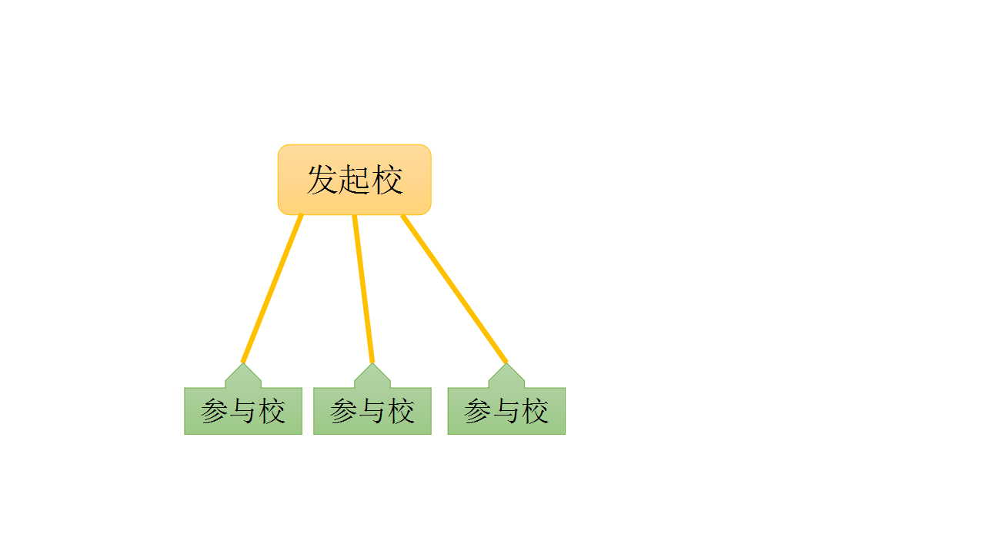
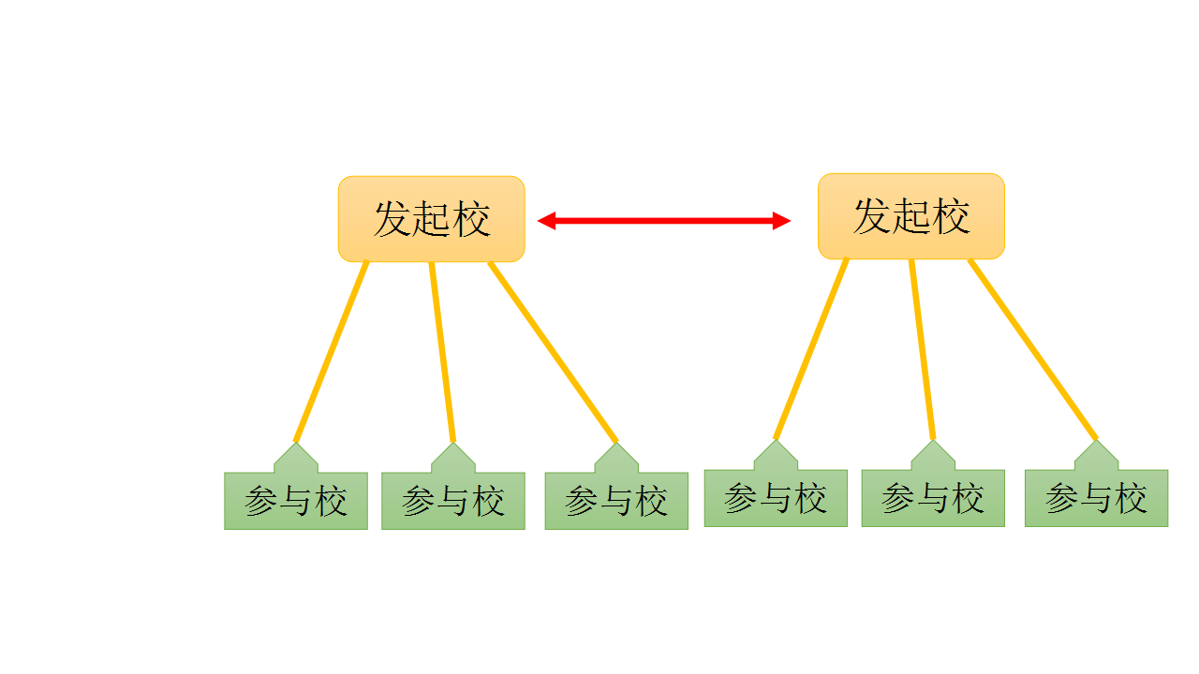
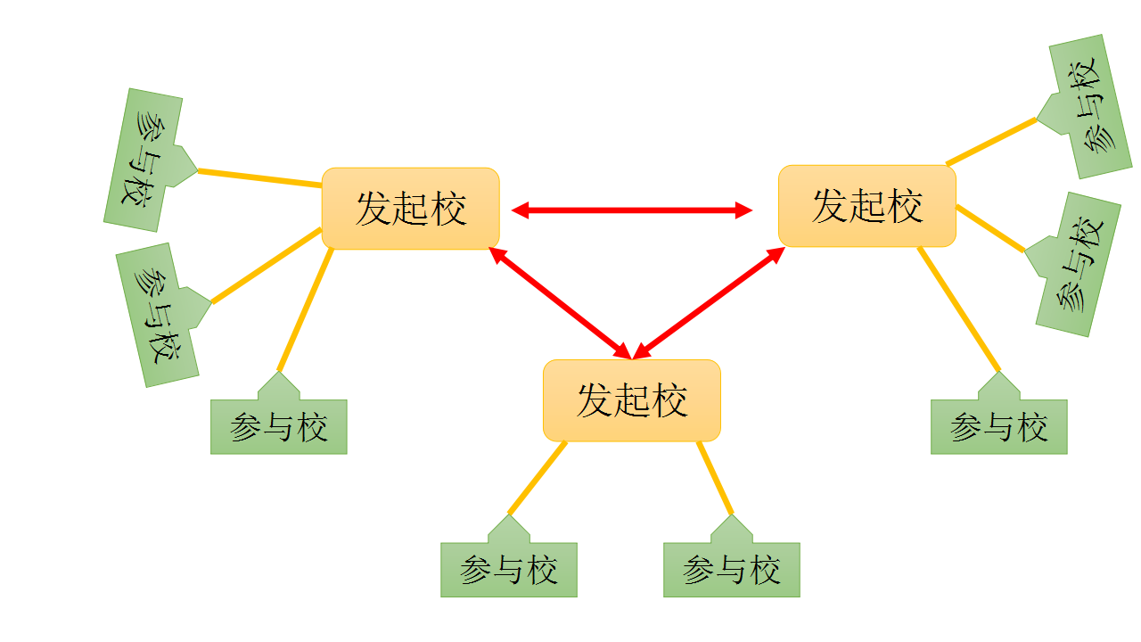
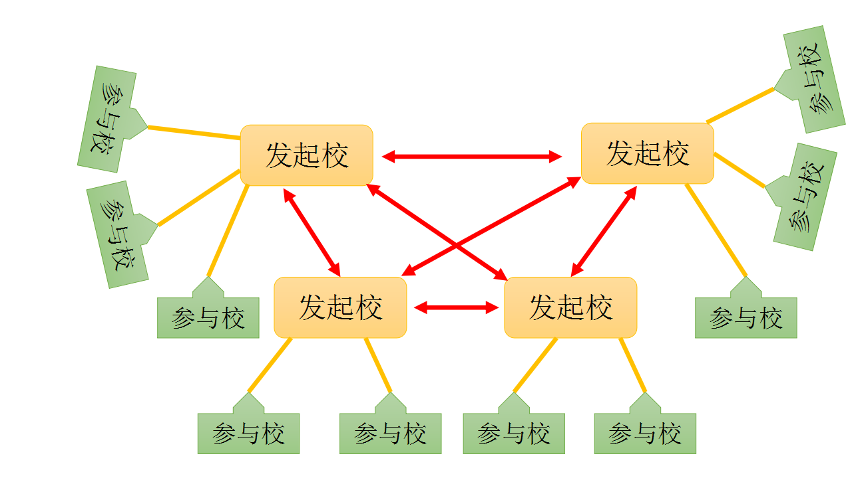
一、网络教研体系
从发起校方面
均以工作室为中心收集反馈信息，7天一个周期。

Slide 16
一、网络教研体系
从教研时间方面
史庄、东棘坨、东塘、
张子铺、东魏、每学期单点
发起校教研2次，至少两个
发起校教研1次。
定时教研
即时教研
长期教研
芦台一小、芦台三小每学期六次
均在每周二上午第二三四节课进行研讨。

Slide 17
一、网络教研体系
活动的组织
张辉、张倩、
王玉、吕顺静
活动策划组
负责活动的全部策划：
1.宣传：易企秀做宣传函，微信群通知（大群和小群），制作二维码……
2.现场组织：活动前播放电子信息；活动中协调设计（技术）；活动后宣传方式及活动任务布置。
3.张倩负责主持工作，工作室活动发布，工作室整理。

Slide 18
一、网络教研体系
活动的组织
刘淑新、赵春萍
赵中芳、张用军
专业引领组
负责活动的专业指导：
1.备课：问卷星前测分析，石墨协同合作，微信群互动交流，网络试讲……
2.讲课：ppt；斧子；思维导图；小萝贝……
3.活动内容安排：沙龙、讲课、说课、研讨、评课、反思、总结……

Slide 19
一、网络教研体系
活动的组织
冯连静
赵洁、李文华
技术支持组
负责活动的技术支持：
1.过程技术支持，包括网络技术和信息技术辅助课堂的研发。
2.云盘的管理。
3.教师档案记录的策略。
4.活动资料的收集，反思集，论文集，问题库设置等。

Slide 20
二、教师专业化成长
核心是“以学定教 师生互动”
1.线下自我教研。教师自主注重学生的培养，注重信息技术软件的应用，提升教师的学科基本功。
每个学校、每位教师、每一天都要做这件事。

Slide 21
二、教师专业化成长
核心是“以学定教 师生互动”
2.线上互动研讨。教师合作注重课堂教学手段的有效应用，提升教师的教学基本功。
落实前面具体时间安排，学期初制定进度，按进度逐步实施。

Slide 22
二、教师专业化成长
核心是“以学定教 师生互动”
3.教学模式研究。（每人选至少两项）
序号 | 研究内容 | 承担人 | 备注
1 | 如何创设有效的教学情境。引导学生提出有价值的问题。 |  | 情境
2 | 课堂教学中体现学生主体的策略。 |  | 主体
3 | 以学定教的具体体现，案例研究及实施策略。 |  | 先学
4 | 提问补充的优势，怎样更好的处理课堂生成。 |  | 生成
5 | 突出教的高效，有哪些实施途径，具体案例及方法。 |  | 定教
6 | 学生学会离不开有效训练，其策略研究。 |  | 练习
7 | 当堂检测的方法与实施策略研究。 |  | 检测
8 | 让学生学到有用的数学，课堂要有数学味儿。 |  | 数学

Slide 23
三、教师专业化成长电子档案收集
1.收集组内成员信息。
2.收集全区数学教师信息。
3.开展各种信息收集活动。
4.具体策略需要研究？？？？？？？？？

Slide 24
四、感恩团队建设
打造两支团队，突显合作和感恩。
1.打造课题研究团队，学校领导和教师形成共同体，推动学校教研工作的快速发展。
2.打造活动组织团队，成立活动策划组，专业引领组，技术支持组，合作推进活动进程，提高活动质量。
因为合作所以快速发展，各个元素之间都是相互支持，相互学习，共同提高。所以我们共存感恩的心，打造感恩的团队。

Slide 25
工作重点分工
序号 | 研究内容 | 承担学校 | 备注
1 | 网络教研体系建设研究总结 | 张辉
2 | 感恩团队建设研究总结 | 洁静华
3 | 教师专业化成长（教师部分）研究总结 | 刘淑新
4 | 教师专业化成长（课堂部分）研究总结 | 赵春萍
5 | 教学模式研究总结 | 史建昌
6 | 教师专业化成长电子档案收集与整理工作研究总结 | 张倩
7 | 课题反思集、论文集、问题库、案例集等总结编排工作 | 赵忠芳
8 | 课题研究报告 | 史建昌
每所学校重点研究一个大方向，同时研究教学模式中的2—3个环节。

Slide 26
课题实施步骤：
（一）准备阶段：2017.9——2017.11
（二）实施阶段：2017.9——2018.8
①2017.9——2017.11 总结前段研究工作，整理研究档案，分析总结研究成果。
②2017.9——2018.1 深化课题研究工作。
③2018.2——2018.8 深化课堂教学实际的研究。
（三）总结阶段：2018.9——2019.1

Slide 27
课题研究预期成果：
序号 | 完成时间 | 成 果 名 称 | 成果形式 | 承担人
1 | 2017.12 | 全区网络教研体系的建设过程及成果总结 | 论文 | 吕顺静（东塘）
2 | 2017.12 | 促进教师专业化成长的策略及成果 | 论文 | 赵中芳（东魏）
3 | 2018.6 | 适合农村孩子的新的教学模式的研究成果 | 论文 | 赵洁（东棘坨）
4 | 2018.6 | 教师专业化成长档案建立的措施及成果 | 论文 | 张倩（史庄）
5 | 2017.12 | 感恩团队建设的策略及成果 | 论文 | 李文华（张子铺）
6 | 2018.6 | 课题综合研究，实验总结工作 |  | 赵春萍（三小）
7 | 2018.9 | 课题实验反思集等 | 成果集 | 张辉、张倩、赵洁、张用军
8 | 2019.1 | “关于宁河区网络教研体系建设，促进农村教师专业化成长的实践研究”结题报告 | 结题报告 | 史建昌、刘淑新、赵春萍、冯连静

